Slide 1
Giornata del dono
4 ottobre 2018, Bernate Ticino

Slide 2
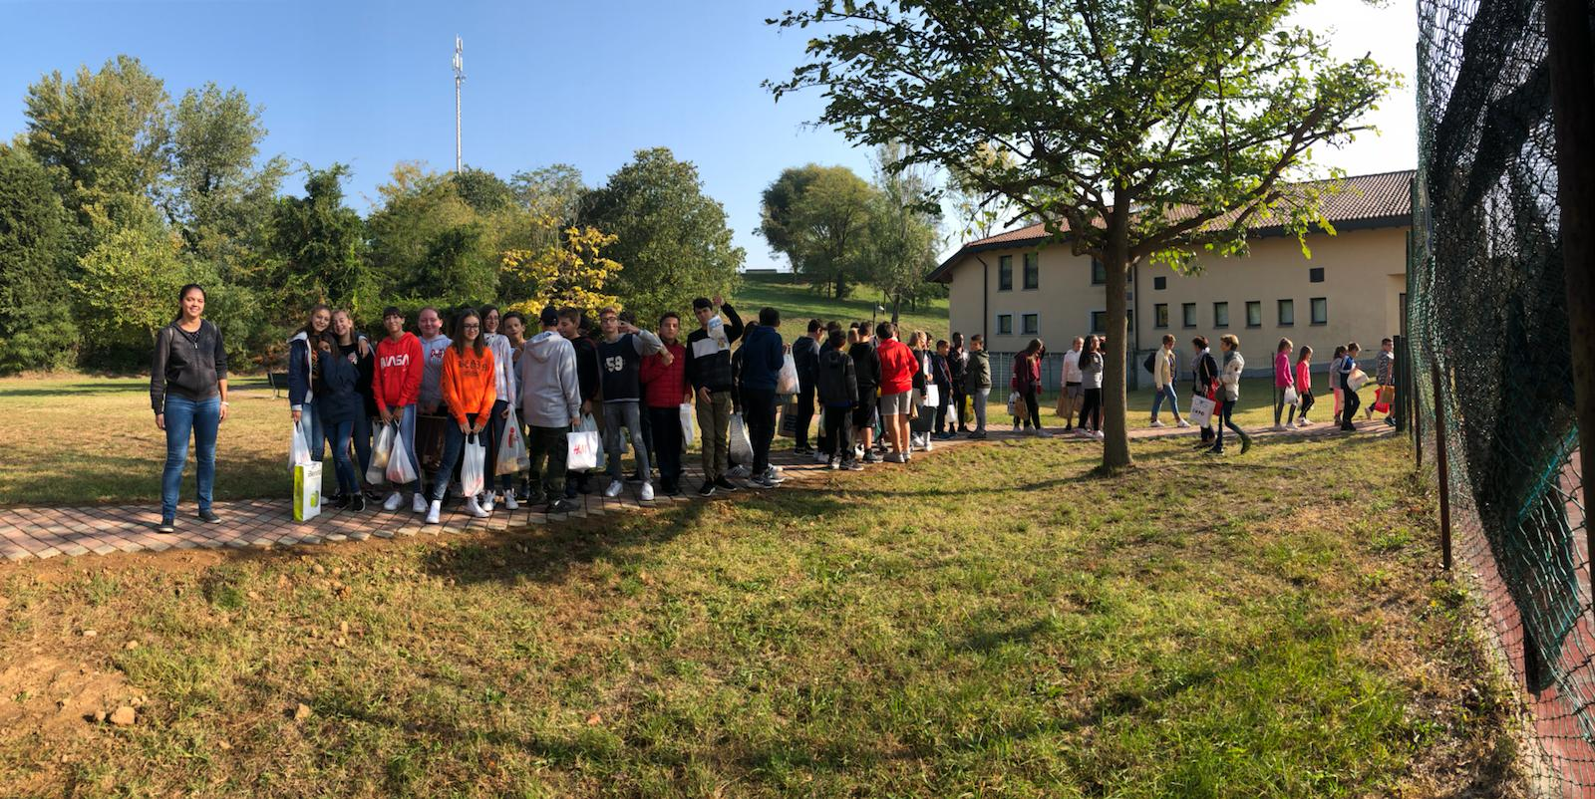
Ci stiamo dirigendo verso il comune con i nostri doni

Slide 3
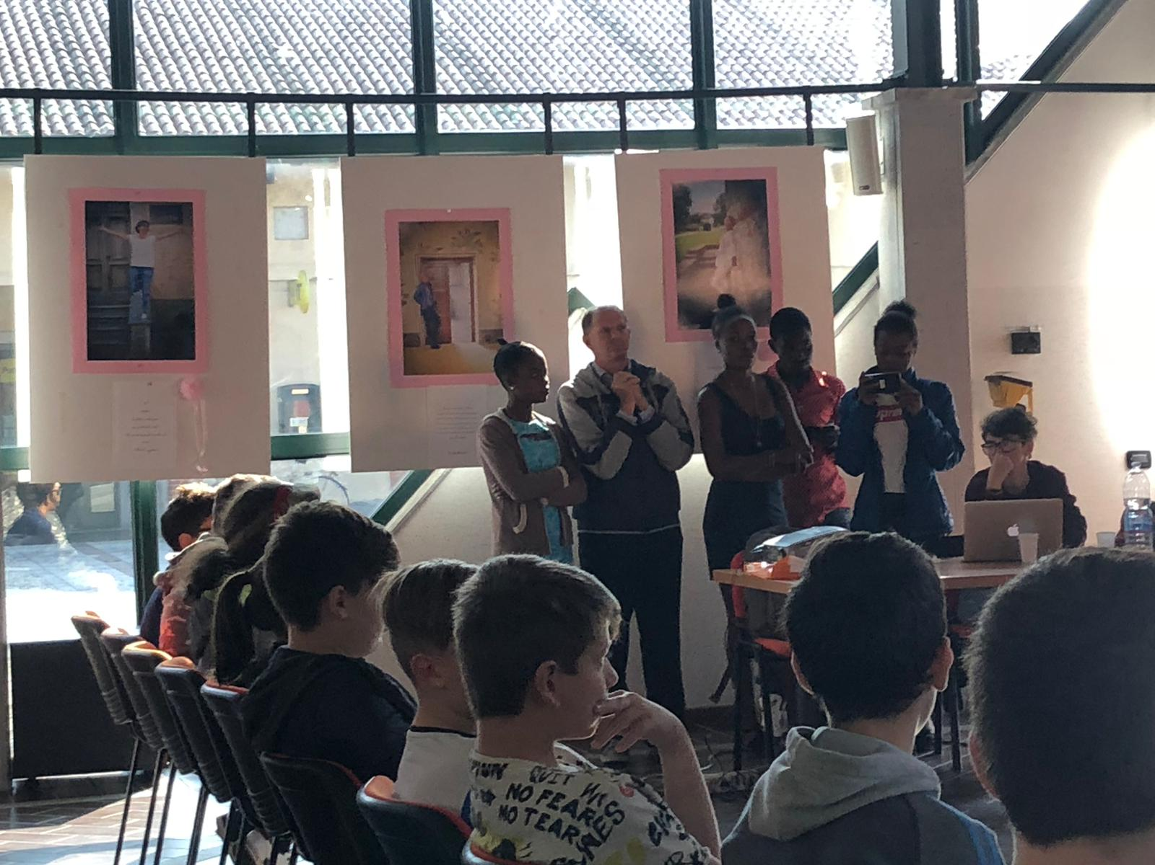
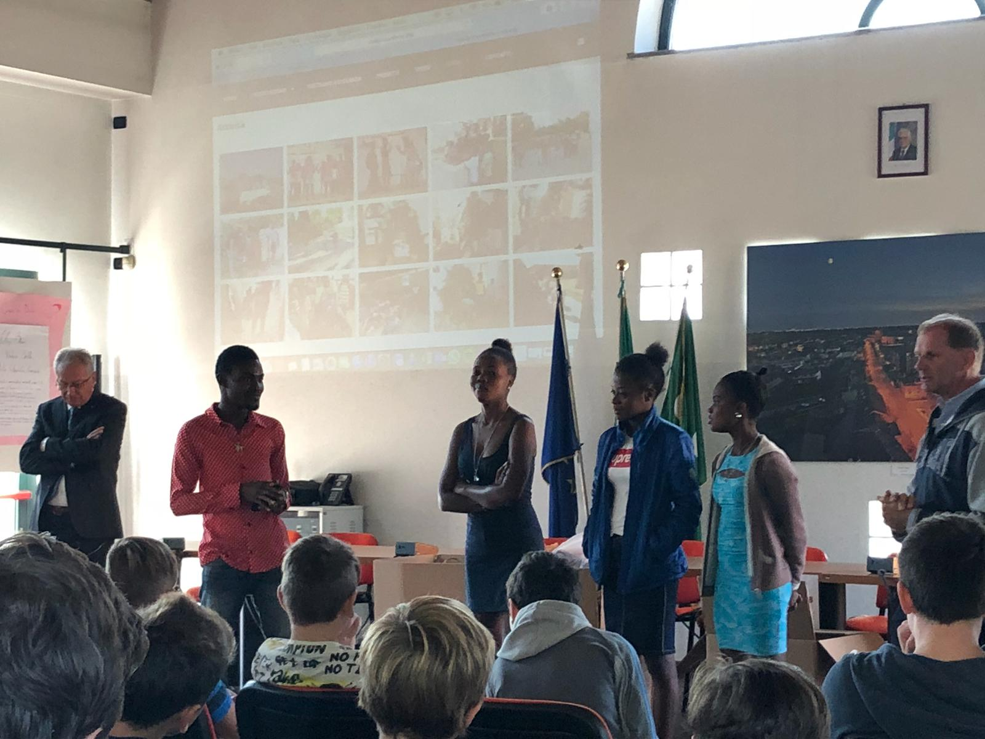
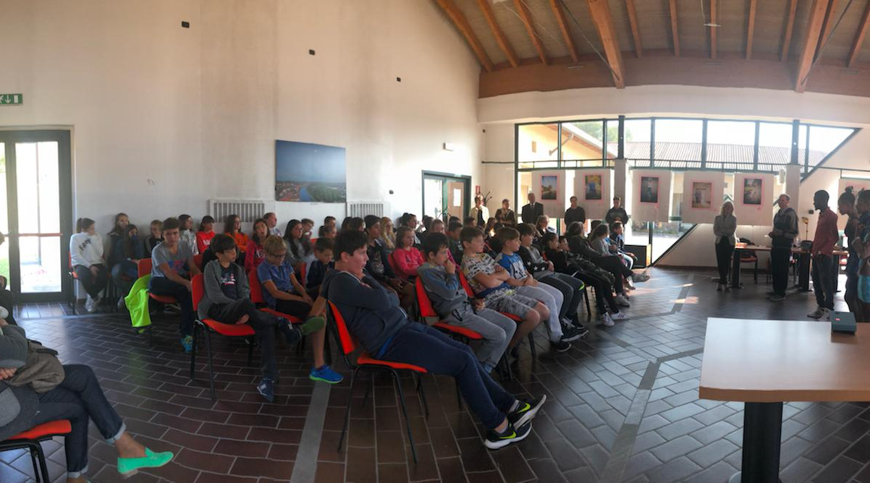
In comune abbiamo ascoltato la testimonianza di Don Claudio e di quattro ragazzi provenienti da Haiti che frequentano l’università.

Slide 4
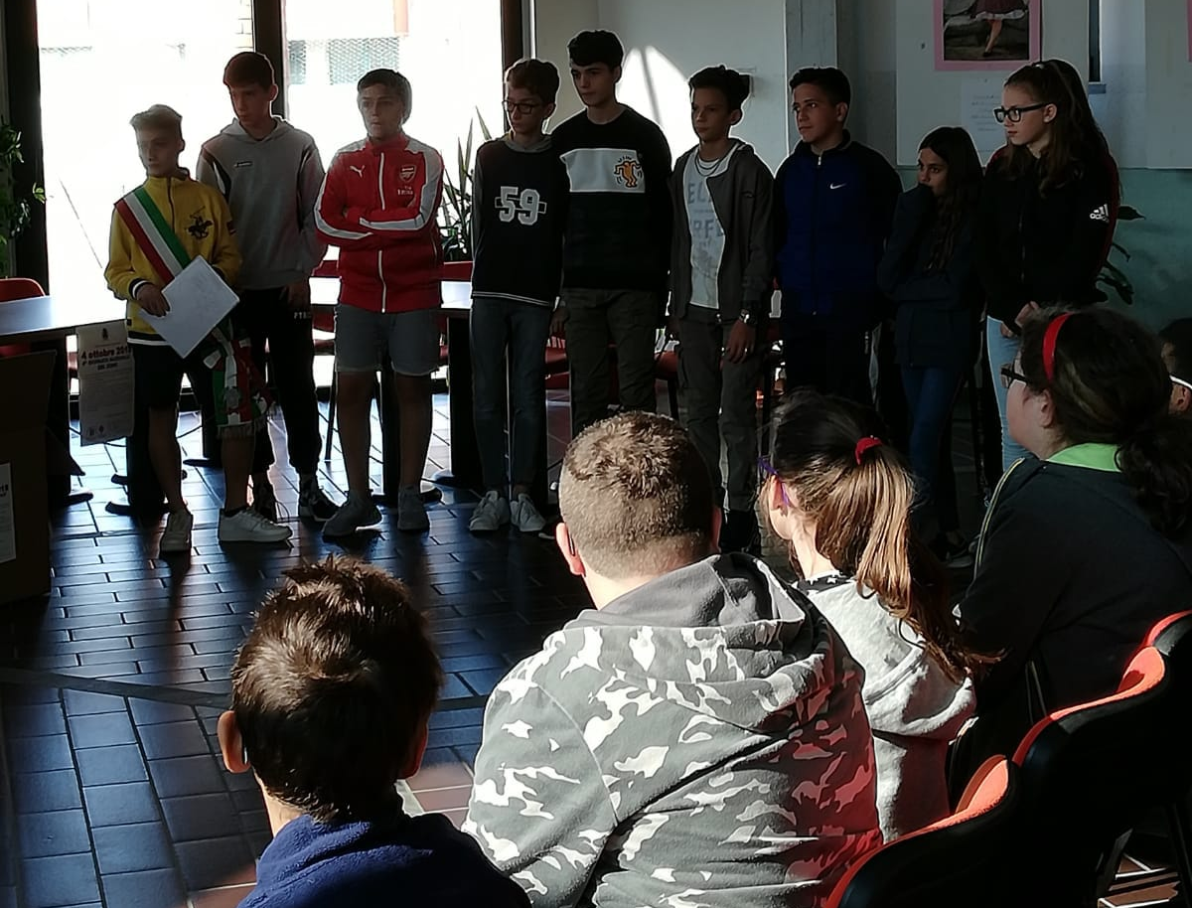
Il consiglio comunale dei ragazzi ha presentato le donazioni(cibo e oggetti per l’igiene personale) raccolte per gli abitanti Haiti da parte dei ragazzi della scuola media di Bernate Ticino.

Slide 5
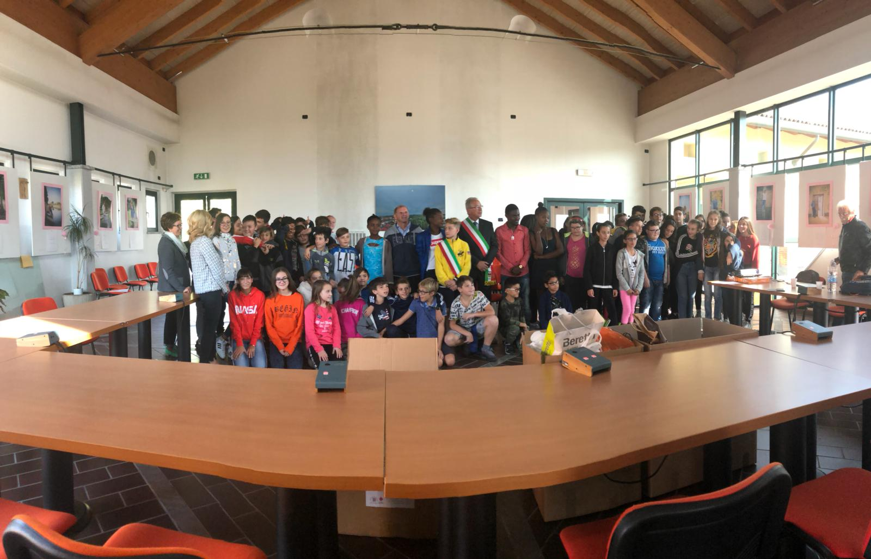
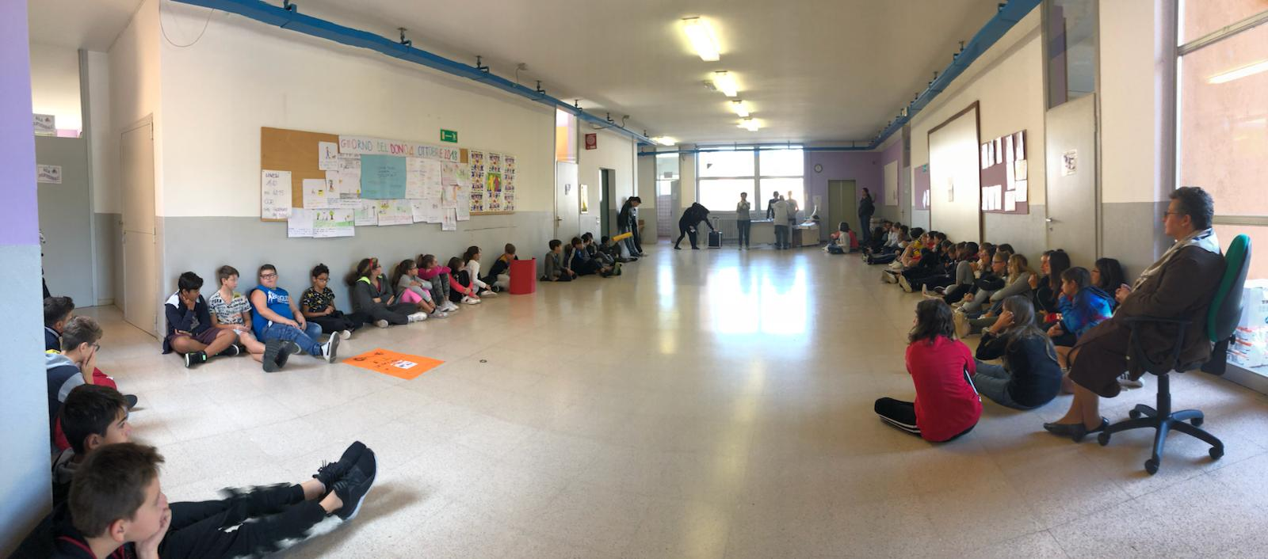
Finito l’incontro in comune, siamo tornati a scuola per presentare i nostri lavori sulla giornata del Dono.

Slide 6
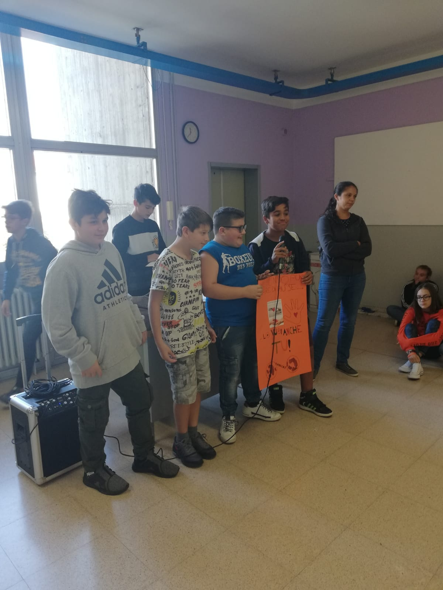
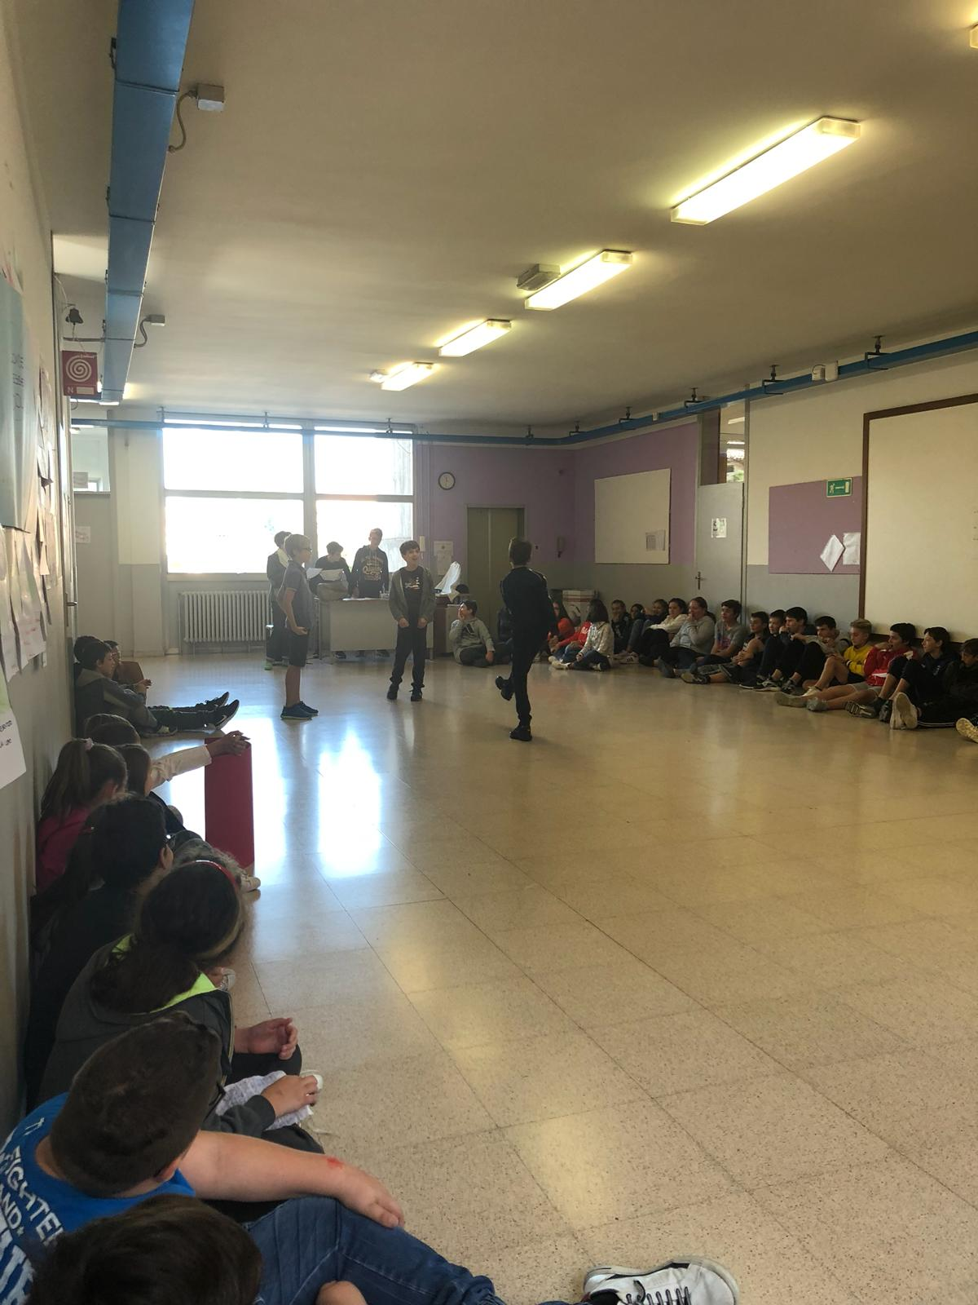
I ragazzi di prima si sono divisi in gruppi e hanno presentato scenette, acronimi e spot pubblicitari sulla parola SOLIDARIETA’

Slide 7
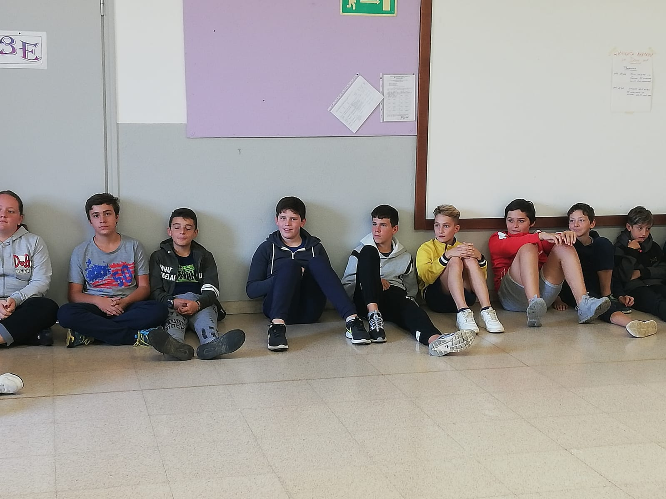
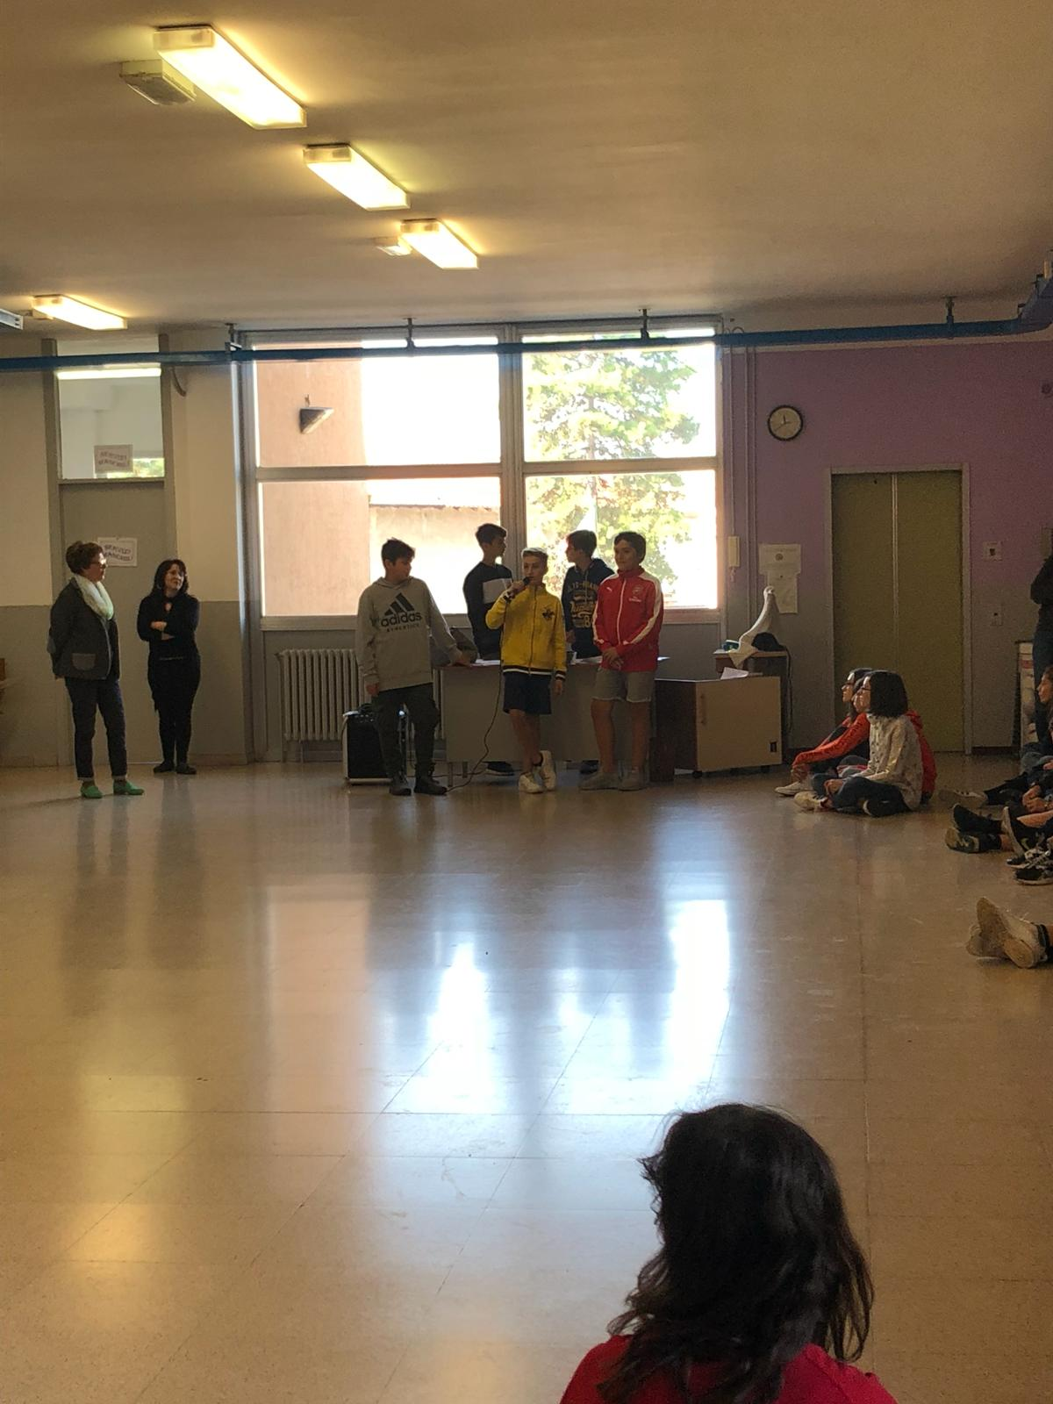
I ragazzi di seconda hanno creato una mappa, fatto disegni sulla solidarietà e su alcuni gesti solidali.

Slide 8
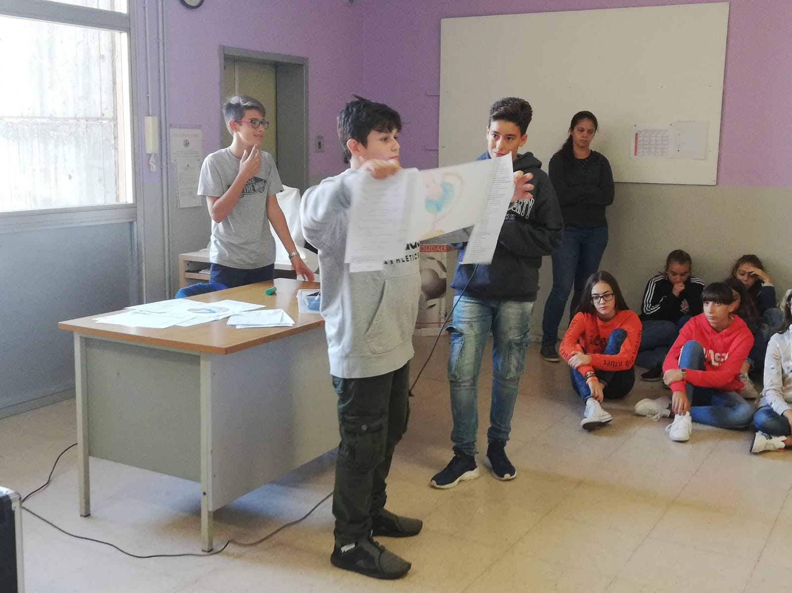
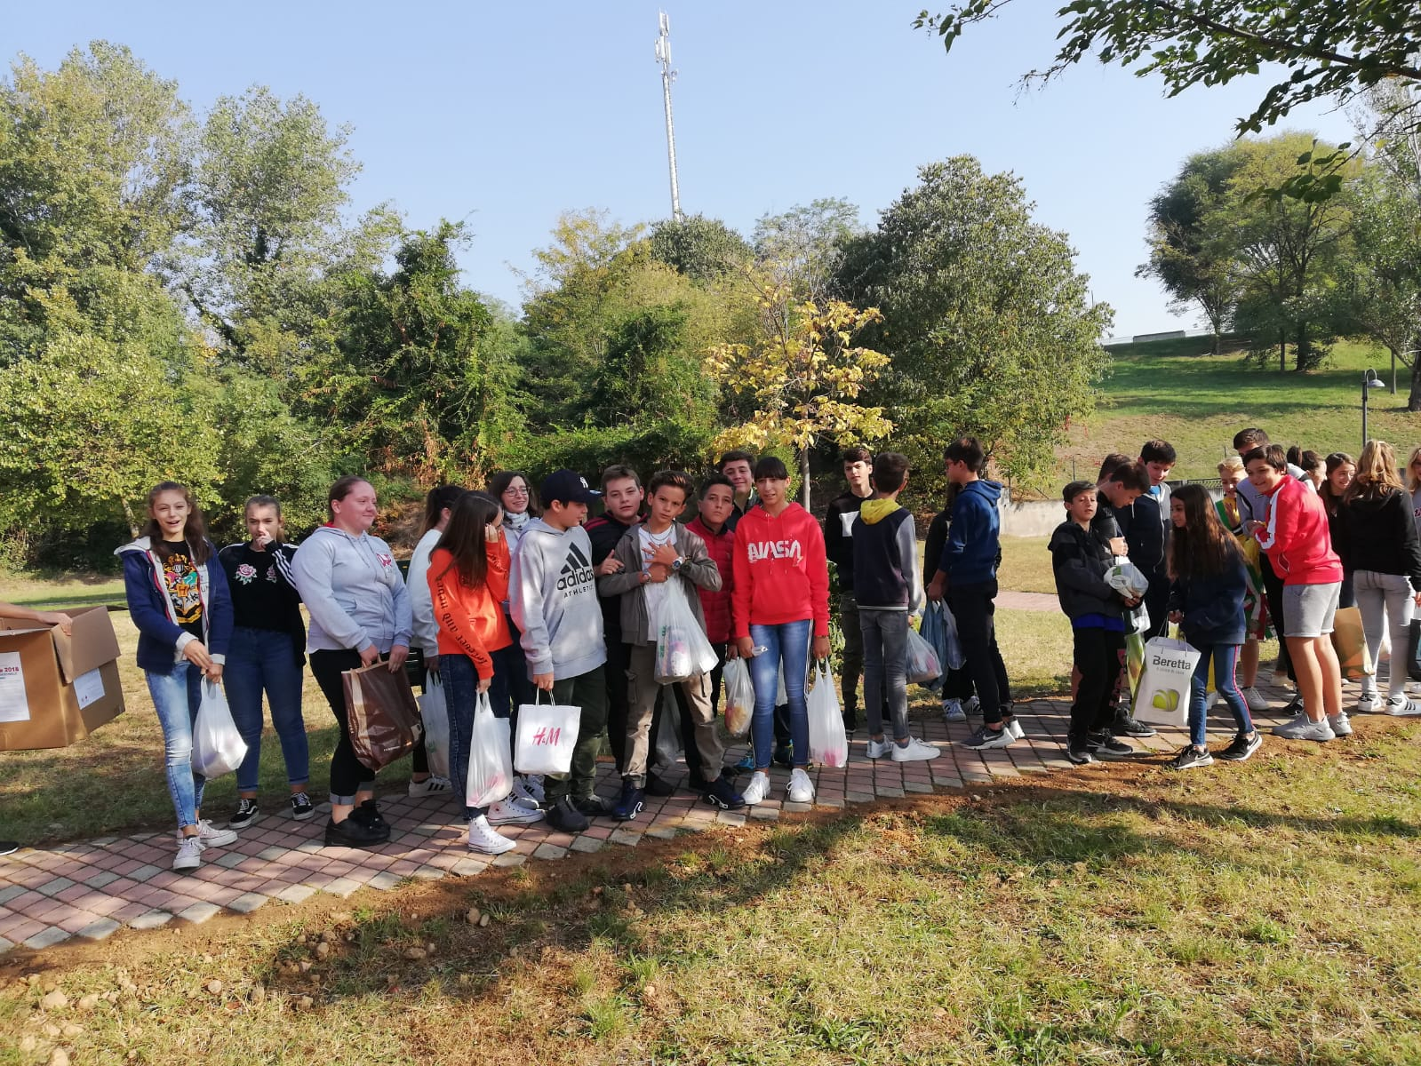
I ragazzi di terza hanno cercato delle canzoni sulla solidarietà e fatto dei disegni che rappresentassero il testo della canzone scelta.

